Slide 1
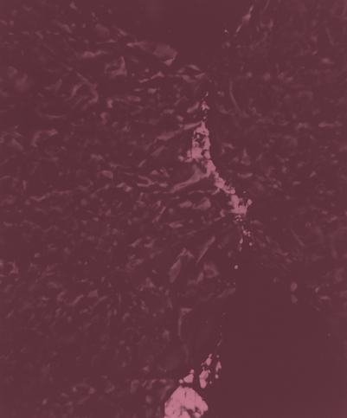
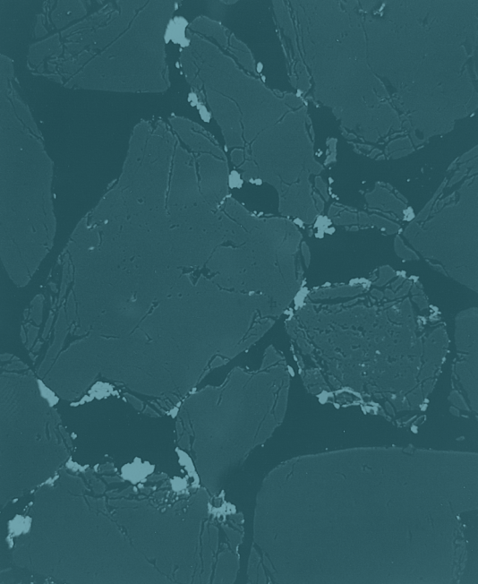
CLASE 1 - GEOFÍSICA DE MEDIOS GRANULARES
¿QUÉ SON LOS MEDIOS GRANULARES?
CAMILA SEDOFEITO,
THOMAS GALLOT
Instituto de Física,
Facultad de Ciencias,
Universidad de la República
Notes:
no es simétrico respecto de la trayectoria
si fuera debido al momento del impacto, sería simétrico?

Slide 2
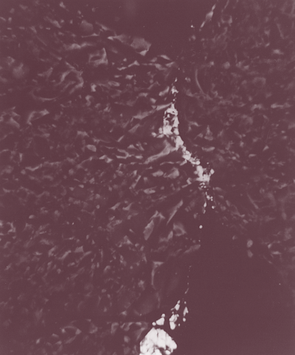
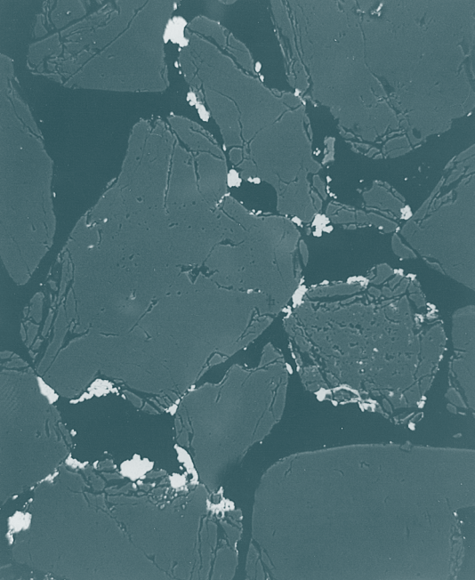
Sobre el curso
- rol de los medios granulares en sistemas naturales.
- Física de los medios granulares : estática, dinámica (flujo, jamming, etc..) y propagación de ondas.
- experimentos de laboratorio.
- procesamiento de datos
4 horas presenciales por semana, durante 15 semanas.
-Informes del curso: 50%
-Presentación oral individual: 50%
Notes:
no es simétrico respecto de la trayectoria
si fuera debido al momento del impacto, sería simétrico?

Slide 3
Cronograma
Notes:
no es simétrico respecto de la trayectoria
si fuera debido al momento del impacto, sería simétrico?

Slide 4
Materiales granulares Colección de partículas macroscópicas sólidas (granos) que interactúa con sus vecinas principalmente por fricción y colisiones.
tamaño mínimo:100μm.
tamaño máximo:∼km.
sin efecto de fluctuaciones térmicas.
disipación.
Notes:
no es simétrico respecto de la trayectoria
si fuera debido al momento del impacto, sería simétrico?

Slide 5
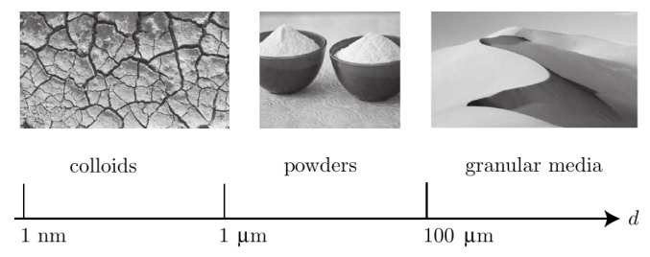
Materiales granulares Colección de partículas macroscópicas sólidas (granos) que interactúa con sus vecinas principalmente por fricción y colisiones.
tamaño mínimo:100μm.
tamaño máximo:∼km.
sin efecto de fluctuaciones térmicas.
disipación.
agitación térmica
van der Waals
humedad
arrastre del aire
fricción
colisión
Notes:
no es simétrico respecto de la trayectoria
si fuera debido al momento del impacto, sería simétrico?

Slide 6
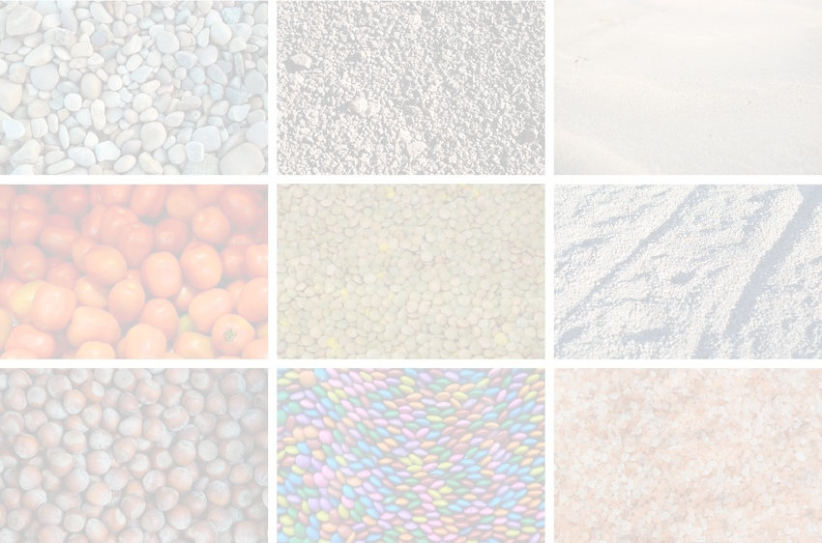
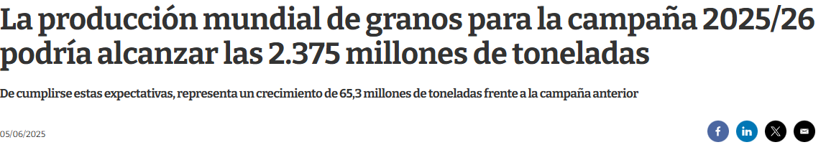
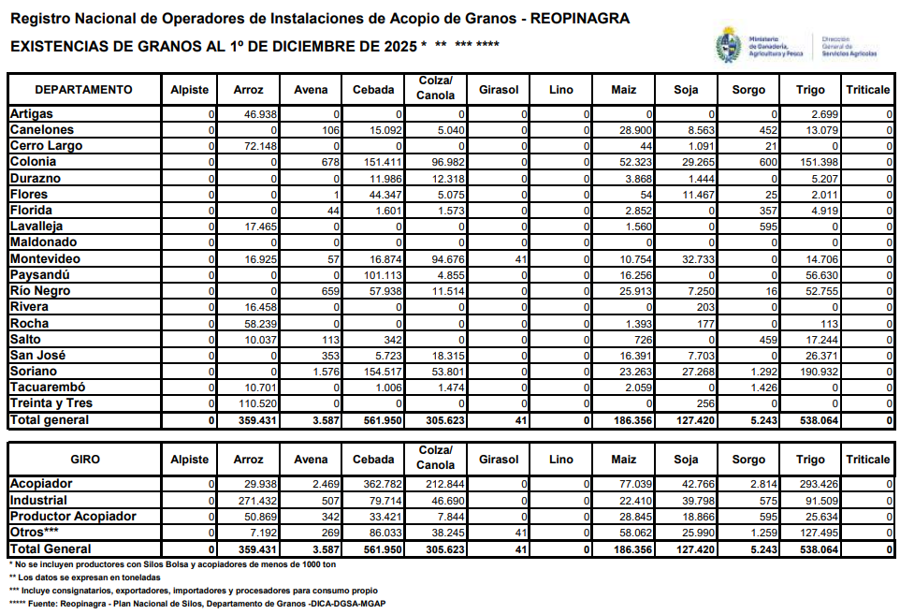
Materiales granulares en la industria
2.375.000.000.000 de kg
Cerca del 40 % de la capacidad de las plantas industriales es desperdiciada
Holdich, R. (2020). Fundamentals of particle technology. MidlandIT.
Notes:
no es simétrico respecto de la trayectoria
si fuera debido al momento del impacto, sería simétrico?

Slide 7
Materiales granulares en la industria
Agricultura: procesamiento, almacenamiento, transporte
Construcción: extracción, transporte, trituración, molienda, tamizado, almacenamiento
Farmacia: segregación
Alimentos: empaque, dosificación, transporte
Notes:
no es simétrico respecto de la trayectoria
si fuera debido al momento del impacto, sería simétrico?

Slide 8
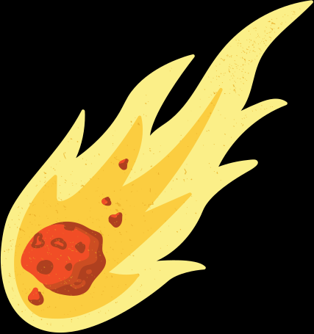

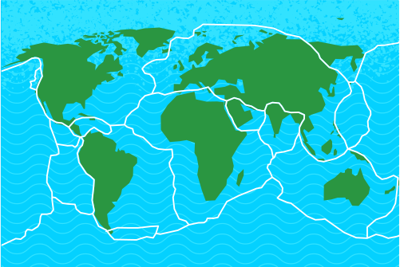
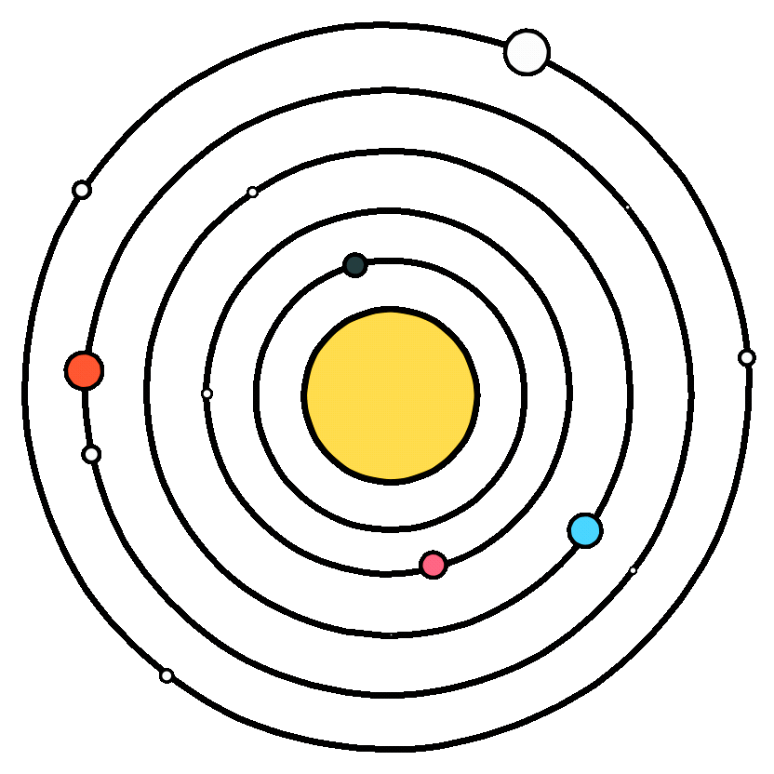
¿Por qué nos interesa a nosotres?
GEOFÍSICA
ASTROFÍSICA
sismos, avalanchas, fricción
asteroides, protección terrestre
Notes:
no es simétrico respecto de la trayectoria
si fuera debido al momento del impacto, sería simétrico?

Slide 9
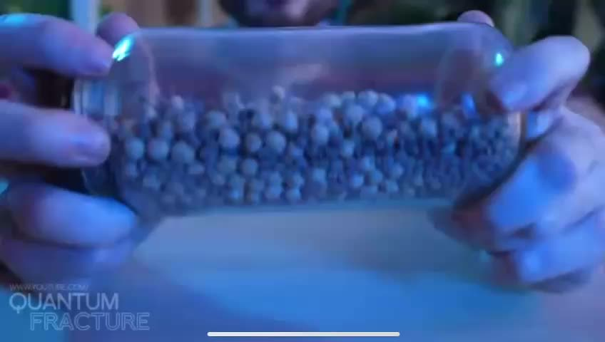
Efecto nueces de Brasil
(QuantumFracture, 2022. Los Frutos Secos tienen a los Físicos Locos)
Notes:
no es simétrico respecto de la trayectoria
si fuera debido al momento del impacto, sería simétrico?

Slide 10
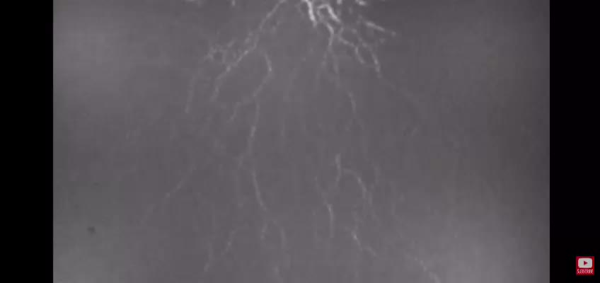
Cadenas de fuerza
(National Science Fundation, 2012. Granular Media)
Notes:
no es simétrico respecto de la trayectoria
si fuera debido al momento del impacto, sería simétrico?

Slide 11
Cadenas de fuerza
Notes:
no es simétrico respecto de la trayectoria
si fuera debido al momento del impacto, sería simétrico?

Slide 12
Notes:
no es simétrico respecto de la trayectoria
si fuera debido al momento del impacto, sería simétrico?

